Slide 1
Upis standarda kvalifikacija na razini visokog obrazovanja u Registar HKO-a
Kristina Svalina & Emita Blagdan
Agencija za znanost i visoko obrazovanje

Slide 2
Agencija za znanost i visoko obrazovanje (AZVO)
Nacionalna neovisna, međunarodno priznata javna institucija zadužena za vanjsko osiguravanje kvalitete u visokom obrazovanju i znanosti
Osnovana 2005. godine
Punopravna članica Europske udruge za osiguravanje kvalitete u visokom obrazovanju (European Association for Quality Assurance in Higher Education – ENQA)
Uvrštena u Europski registar agencija za osiguravanje kvalitete u visokom obrazovanju (European Quality Assurance Register for Higher Education – EQAR)
Rad Agencije je međunarodno vrednovan, ocijenjen visokom razinom kvalitete te relevantan i priznat na području EHEA-e i šire

Slide 3
Pravni okvir
Zakon o osiguravanju kvalitete u visokom obrazovanju i znanosti
Zakon o visokom obrazovanju i znanstvenoj djelatnosti
Zakon o priznavanju i vrednovanju inozemnih obrazovnih kvalifikacija
Zakon o potvrđivanju Konvencije o priznavanju visokoškolskih kvalifikacija u području Europe
Zakon o akademskom i stručnom nazivu i akademskom stupnju
Zakon o Hrvatskom kvalifikacijskom okviru
Zakon o reguliranim profesijama i priznavanju inozemnih stručnih kvalifikacija
Pravilnik o Registru HKO-a
Smjernice za razvoj standarda kvalifikacija u visokom obrazovanju (zadnja verzija, ‘10. 2023.)
… i drugi podzakonski akti…nacionalne i međunarodne smjernice….

Slide 4
Djelokrug rada AZVO-a
vanjsko vrednovanje kvalitete u postupcima inicijalne akreditacije, reakreditacije, izvanrednog vrednovanja i tematskog vrednovanja visokog učilišta, odnosno znanstvenog instituta te u postupku inicijalne akreditacije studija
vrednovanje provedbe programskih ugovora
vrednovanje inozemnih visokoškolskih kvalifikacija
priznavanje inozemnih obrazovnih kvalifikacija u svrhu nastavka obrazovanja
edukacija članova stručnih tijela i predstavnika akademske zajednice
prikupljanje i obrada podataka o sustavu visokog obrazovanja, znanstvenoj i umjetničkoj djelatnosti
informiranje o uvjetima upisa na visoka učilišta u RH i objedinjavanje podataka o ispunjavanju uvjeta za upis pristupnika na visoka učilišta
povezivanje i uključivanje u međunarodna udruženja i mreže koje se bave osiguravanjem kvalitete u sustavu visokog obrazovanja i znanstvene djelatnosti
vrednovanje studija, visokih učilišta i znanstvenih instituta u inozemstvu
vrednovanje prijedloga standarda kvalifikacija na razini visokog obrazovanja za upis u Registar HKO-a
….

Slide 5
Nadležnosti unutar Registra HKO-a
Podregistar skupova ishoda učenja te Podregistar standarda kvalifikacija za kvalifikacije na razini 5 (u dijelu koji se odnosi na visoko obrazovanje) te razinama 6.st., 6.sv; 7.1.st, 7.1.sv; 7.2; 8.1, 8.2 vodi AZVO.
Podregistar skupova ishoda učenja i Podregistar standarda kvalifikacija za kvalifikacije na razinama 1 i 4.2. (za opće obrazovanje) vodi Agencija za odgoj i obrazovanje.
Podregistar skupova ishoda učenja i Podregistar standarda kvalifikacija za kvalifikacije na razinama 2; 3; 4.1; 4.2; 5 (u dijelu koji se odnosi na specijalističko strukovno usavršavanje) vodi Agencija za strukovno obrazovanje i obrazovanje odraslih.
Podregistar standarda zanimanja vodi ministarstvo nadležno za rad

Slide 6
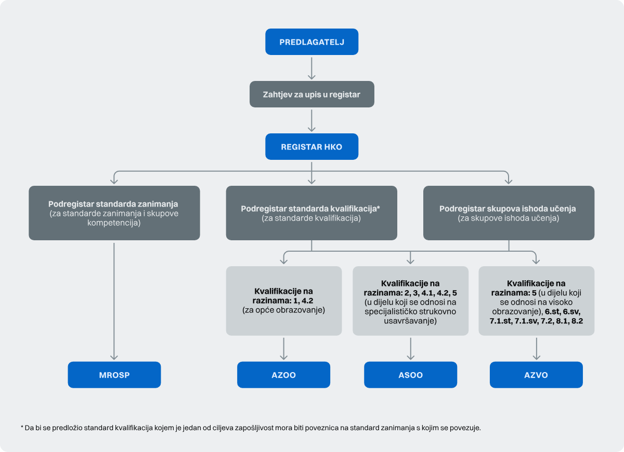

Slide 7
Standardi kvalifikacija (SK) u visokom obrazovanju
jednoznačno i jednostavno usmjeravanje zahtjeva profesije prema obrazovnom sustavu
povezivanje obrazovnih programa i profesija
sadržaj i struktura određene kvalifikacije – određivanje razine, obujma (broj bodova) i profila kvalifikacije (ishodi učenja)
podaci važni za osiguravanje i unapređenje kvalitete kvalifikacije
minimalni zajednički ishodi učenja koji trebaju biti sadržani u svakom obrazovnom programu koji se povezuje s određenim standardom kvalifikacije
sažima minimalno očekivana postignuća na određenoj razini, za konkretan profil i vrstu kvalifikacije
ne podrazumijeva detaljno definiran način stjecanja ishoda učenja, što je u odgovornosti institucije koja kvalifikaciju dodjeljuje, odnosno kreira i izvodi program

Slide 8
Ciljevi izrade SK-a u visokom obrazovanju
osigurati okvir za dosljedan i koherentan razvoj i dizajn kvalifikacija, njihovih nastavnih planova i programa u cijelom sustavu visokog obrazovanja
razjasniti značenje, svrhu i posebnost vrsta kvalifikacija
kontekstualizirati provedbu vanjskih vrednovanja osiguravanja kvalitete
doprinositi osiguravanju kvalitete obrazovnih programa, unutar institucije i međuinstitucionalno
dati široke smjernice za očekivana postignuća za stjecanje kvalifikacije
u globalnom kontekstu, uspostaviti mjerila za međunarodnu usporedivost kvalifikacija
ojačati povjerenje javnosti u vrijednost i vjerodostojnost kvalifikacija u visokom obrazovanju

Slide 9
Smjernice za razvoj SK-a u visokom obrazovanju
opis sadržaja i uloge SK-a, opis potencijalnih predlagača te vrednovatelja prijedloga SK-a i informacije o potrebi standardizacije kvalifikacija
opis koraka u procesu izrade SK-a i pripadajućih skupova ishoda učenja (SIU) u visokom obrazovanju te povezana obrazloženja koja prate strukturu obrasca za podnošenje zahtjeva za upis SK-a u Registar HKO-a
opis koraka u procesu izrade SIU-a koji se zasebno izrađuju te povezana obrazloženja koja prate strukturu obrasca za podnošenje zahtjeva za upis SIU u Registar HKO-a

Slide 10
Vrednovanja za upis SK / SIU u Registar HKO-a
formalno vrednovanje zahtjeva – AZVO utvrđuje ispunjenost formalnih uvjeta za nastavak postupka vrednovanja
stručno vrednovanje zahtjeva – AZVO imenuje povjerenstvo za vrednovanje – na temelju stručnog mišljenja povjerenstva i, ako je riječ o reguliranoj profesiji u RH, na temelju mišljenja tijela nadležnog za određenu reguliranu profesiju, utvrđuje se ispunjenost stručnih uvjeta za upis u Registar HKO-a
AZVO donosi odluku o upisu SK ili SIU u odgovarajući podregistar HKO-a

Slide 11
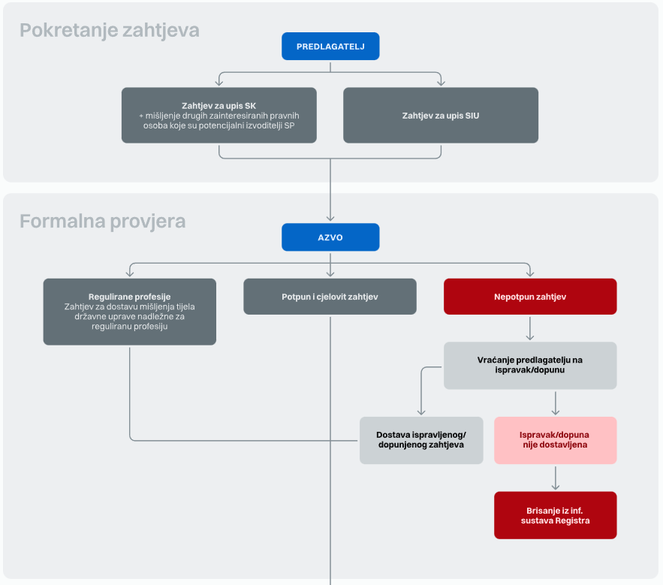

Slide 12
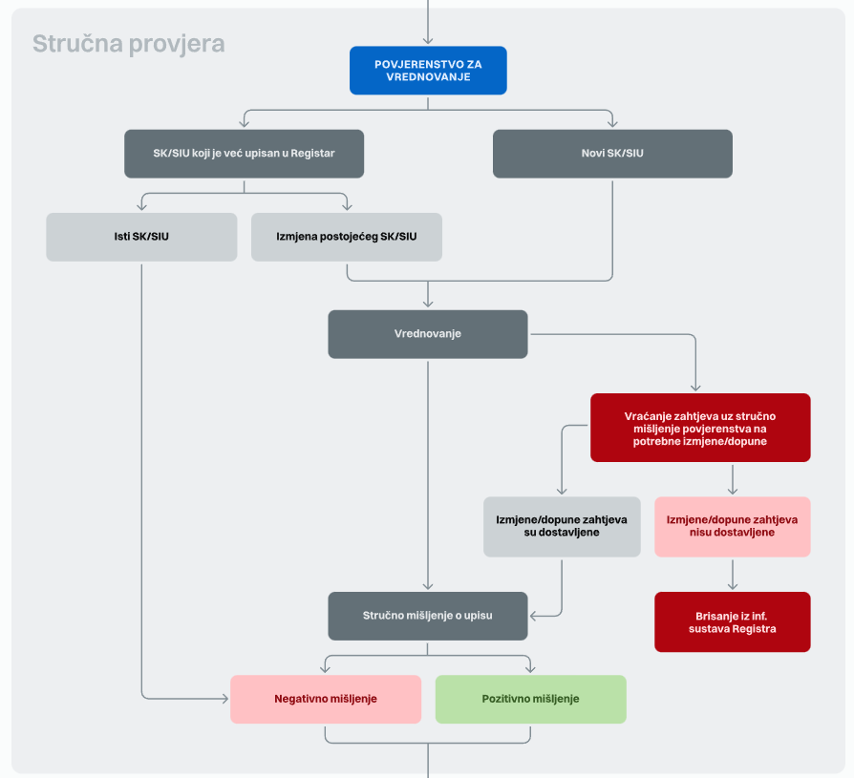

Slide 13
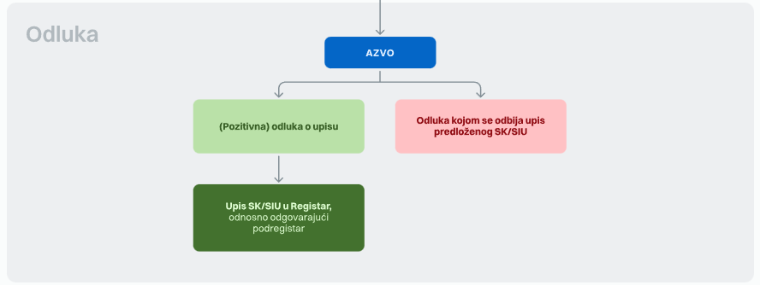

Slide 14
Obrazovni programi povezani sa SK i SIU iz Registra HKO-a
Uputa za izradu, usklađivanje i odobravanje obrazovnih programa visokih učilišta na razini visokog obrazovanja za potrebe financiranja putem vaučera sredstvima iz Nacionalnog plana oporavka i otpornosti 2021. – 2026., Ministarstvo znanosti i obrazovanja, 24. kolovoza 2022. godine
Nacionalni plan oporavka i otpornosti 2021. – 2026.
Sufinanciranje programa obrazovanja za stjecanje zelenih, digitalnih i ostalih vještina traženih na tržištu rada
AZVO je u studenome 2022. izdao prve potvrde o usklađenosti obrazovnih programa sa standardima SIU iz Registra HKO-a

Slide 15
Uputa za izradu obrazovnih programa povezanih sa SK i SIU iz Registra HKO-a
odnosi se na izradu, usklađivanje i odobravanje obrazovnih programa visokih učilišta:
na razini visokog obrazovanja
koji se temelje na načelima cjeloživotnog učenja
koji su u skladu sa standardima skupova ishoda učenja upisanima u Registru HKO-a
koji se izrađuju za potrebe financiranja putem vaučera sredstvima iz Nacionalnog plana oporavka i otpornosti 2021. – 2026.

Slide 16
Obrazovni programi povezani sa SK i SIU iz Registra HKO-a
primarno za programe cjeloživotnog učenja koji bi se financirali putem vaučera
primjenjiva je i na ostale programe cjeloživotnog učenja
ne definira postupak izrade programa cjeloživotnog učenja – poštuje autonomiju sveučilišta i akademsku samoupravu visokih učilišta
visoko učilište će internim aktom urediti postupak
definira samo obavezne elemente internim aktom propisati način izrade i vrednovanja te usklađivanje obrazovnih programa s Registrom HKO-a
osigurava usklađivanje programa sa skupovima ishoda učenja upisanih u Registar HKO-a – „garancija kvalitete” poslodavcima (usklađenost s kompetencijama zanimanja) – veća prepoznatljivost na tržištu rada

Slide 17
Načela povezivanja SIU s obrazovnim programima
Obrazovni program (cjeloživotno učenje) temelji se na jednom ili više SIU upisanih u Registar HKO-a
Svi skupovi ishoda učenja koji se stječu završetkom obrazovnog programa upisani su u Registar HKO-a
Planiranje i povezivanje SIU-a u obrazovne programe temelji se na načelima cjelovitosti, svrsishodnosti i prepoznatljivosti na tržištu rada
SIU je najmanji cjeloviti skup povezanih ishoda učenja
Mogu se kombinirati različiti SIU koji tvore logičnu cjelinu za stjecanje kompetencija
Obrazovni program je one razine HKO-a na kojoj se nalazi najmanje polovina od ukupnog broja (ECTS bodova) SIU-a

Slide 18
Povezivanje SIU s obrazovnim programima
Visoka učilišta internim aktima propisuju način izrade, vrednovanja te usklađivanje obrazovnih programa sa SIU iz Registra HKO-a
Uputa MZO-a definira minimalne podatke koje treba sadržavati obrazac za izradu obrazovnog programa usklađenog sa SIU
Obrazac, u konačnici, oblikuje visoko učilište i provodi odgovarajući postupak unutarnjeg osiguravanja kvalitete
Senat sveučilišta / stručno vijeće veleučilišta ili visoke škole donosi odluku kojom potvrđuje usklađenost programa sa SIU iz Registra HKO-a
AZVO utvrđuje usklađenost obrazovnog programa s Registrom HKO-a te izdaje potvrdu o usklađenosti

Slide 19
Hvala na pažnji!

Slide 20
Agencija za znanost i visoko obrazovanje Donje Svetice 38/5, Zagreb
www.azvo.hr
https://www.facebook.com/azvo.zg/
hko@azvo.hr

Slide 21
Upis standarda kvalifikacija na razini visokog obrazovanja u Registar HKO-a
Agencija za znanost i visoko obrazovanje

